Slide 1













应力圆点与微体截面应力对应关系
点面对应：微体截面上的应力值与应力圆上点的坐标值一一对应。
二倍角对应：应力圆半径转过的角度是微体截面方位角变化的两倍，且二者转向相同。
2α
C
微体互相垂直截面，对应着应力圆直径两端
微体平行对边, 对应着应力圆同一点

Slide 2












例：平面应力状态下，物体内一点O在A、B两截面上的应力如图所示，求该点的最大正应力和切应力及A、B两截面的夹角θ。
O
图解法：
按比例尺画出应力圆
A(15,15)
E
最大正应力点在D点，进行测量；最大切应力点在E点，进行测量；对A、B两截面的夹角进行测量
B(40,20)
2α
C
D

Slide 3
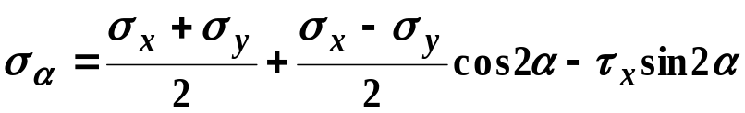
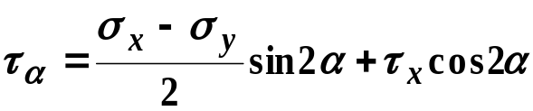
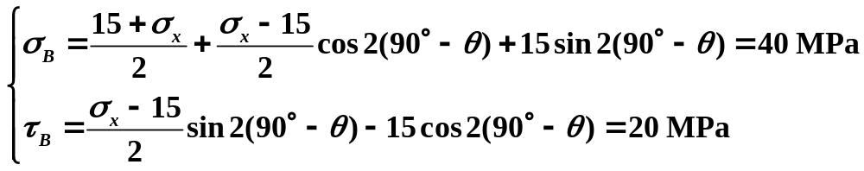

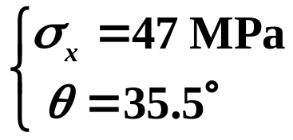


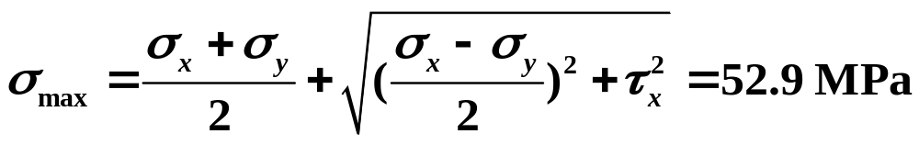




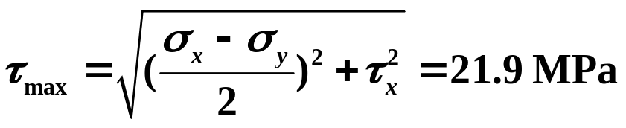

解析法：构造如图所示微体
两个未知数， 两个方程，求解得：
故：

Slide 4



例：纯剪应力状态下不同的断裂机理：
低碳钢圆轴扭转：
滑移与剪断发生的截面有什么应力特征？
切应力最大
铸铁材料圆轴扭转：
断裂发生的截面有什么应力特征？
正应力最大
A
B
思考：1. 如何扭才能造成上图所示的断裂面？A 还是B？
2. 如果两端再加上一些拉力，则断裂面的角度大于还是小于45°

Slide 5
第七章 应力状态分析
§7-4 复杂应力状态的最大应力
§7-5 广义胡克定律

Slide 6









§7－4 复杂应力状态的最大应力
一. 三向应力圆
（1）三组特殊的平面应力对应于三个应力圆：
平行σ₃平面，由σ₁和σ₂作应力圆；
平行σ₂平面，由σ₁和σ₃作应力圆；
平行σ₁平面，由σ₂和σ₃作应力圆。
（2）三向应力圆

Slide 7



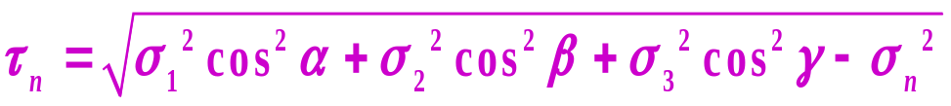









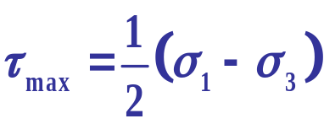



（3）任意斜截面的应力与三向应力圆对应关系
任意斜截面的应力值位于三向应力圆的阴影区内
二. 最大与最小应力
位于与 和 均成 的截面内

Slide 8











例：图示单元体最大切应力 作用面是图______
答：B
单位：MPa

Slide 9




例：试作图示平面应力状态微体的三向应力圆
单位：MPa

Slide 10












练习：画三向应力圆
分析：（1）z面是主平面，应力为40 MPa
（2）另外两个主平面与z面平行，由x面和 y面应力确定
60 MPa
z

Slide 11


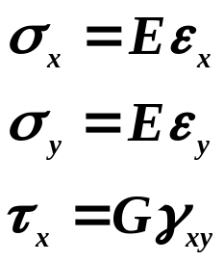
§7-5 广义胡克定律
单向应力状态的胡克定理：
纯剪应力状态的胡克定理：
如何确定复杂应力状态下，应力与应变关系？
σ_{y}
τ_{y}
σ_{x}
σ_{x}
？
τ_{x}
σ_{y}

Slide 12
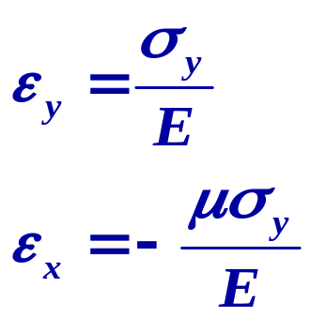
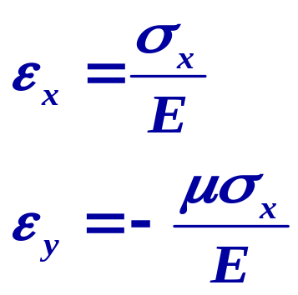
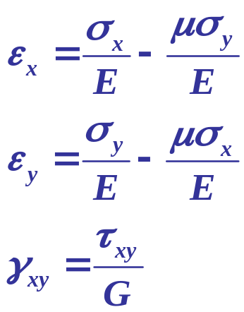
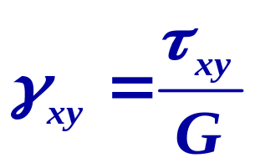
研究方法：利用叠加原理，由单向受力和纯剪状态的胡克定理推导复杂应力状态的广义胡克定理。
σ_{y}
σ_{y}
τ_{y}
σ_{x}
σ_{x}
σ_{y}
=
+
τ_{x}
σ_{x}
σ_{x}
σ_{y}
+
τ_{y}
γ_{xy}
τ_{x}

Slide 13
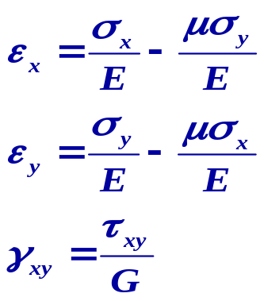
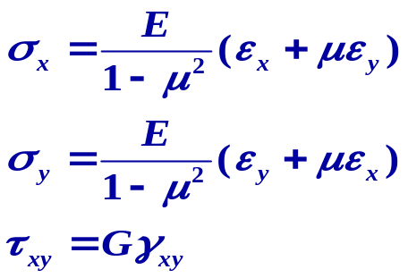
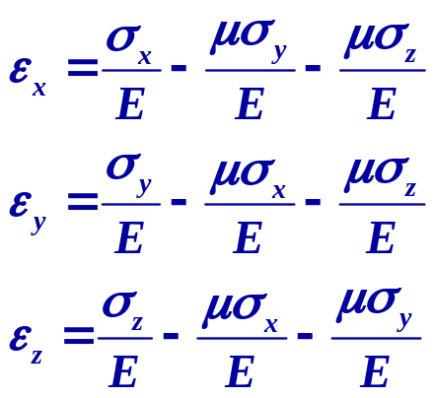
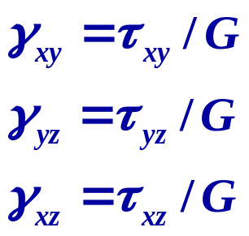
➢平面应力状态的广义胡克定理
或
➢三向应力状态的广义胡克定理
➢以上结果成立的条件：
各向同性材料；
线弹性范围内；
小变形.

Slide 14

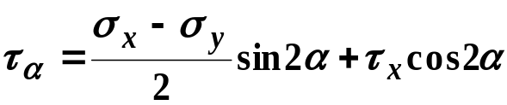

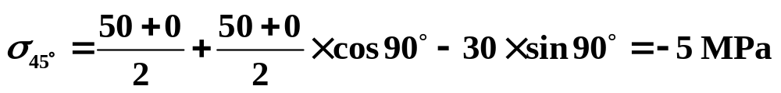
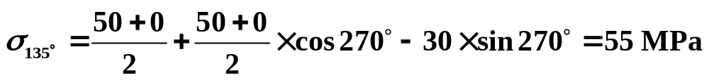
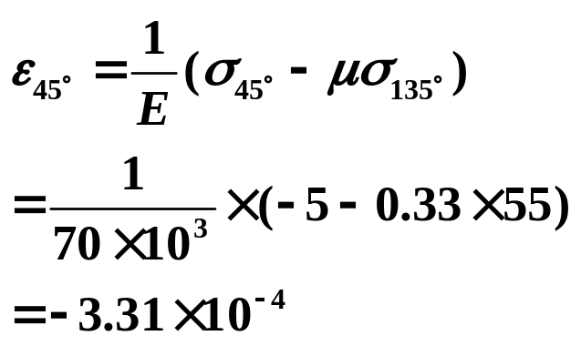
例：已知平面应力状态如图所示，E＝70 GPa，泊松比μ=0.33，求45º方向的正应变。
解：
30
50
45°
y
σ_{45°}
x
σ_{135°}

Slide 15
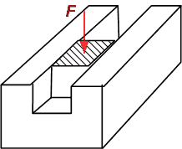


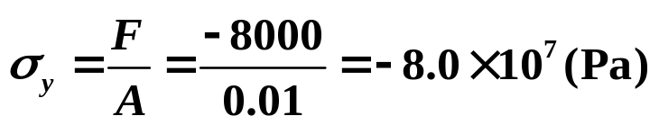

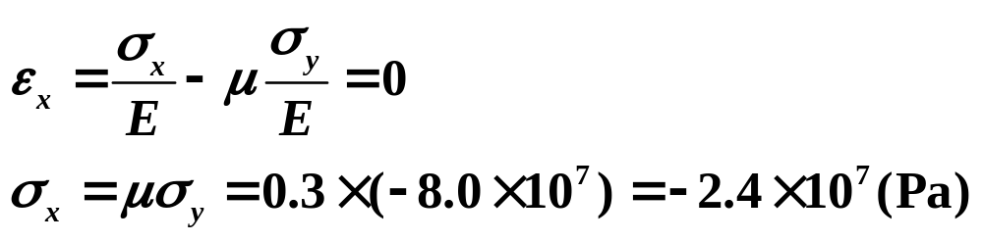

例: 刚性槽，内置边长 a=10 mm 的正方形钢块，受合力F=8kN 的均布力作用。不计摩擦力，E=200GPa, μ=0.3。
求钢块侧面（x面）的应力。
解:
分析:
二向（平面）应力状态
y
x
z
由广义胡克定律：

Slide 16
作业
7-8，7-12，7-13

